Slide 1

In edicola o sul web?
Capiamo come leggere un quotidiano o una rivista online

Slide 2
Ricerche on line: un interesse diffuso
Arrivati sul web, oltre a parlare in Skype con amici e parenti, e leggere o inviare email, cosa amano fare di più gli over60?
Le ricerche sull’argomento mettono in evidenza dati significativi. Gli over60 leggono volentieri notizie di attualità, informazioni locali, notizie sulla salute, ecc....
Nella tabella qui sotto, la misura (in percentuale) del loro interesse in diversi ambiti.
La freccia indica quando i valori riferiti ai senior superano la media nazionale (dati GfK 2016).

Slide 3
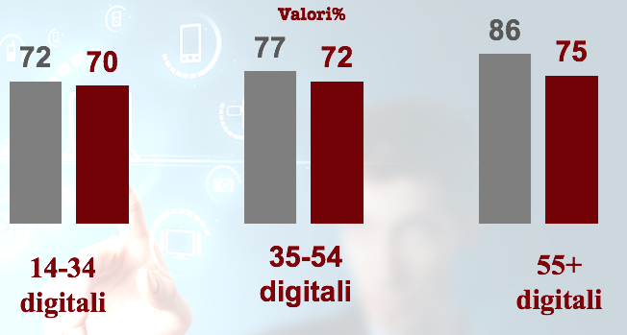
Giornali di carta o giornali online?
In questa tabella, invece, si confrontano, per fasce di età, i comportamenti degli Italiani nei confronti dei giornali.
Le colonne in grigio indicano la percentuale dei lettori delle edizioni cartacee; le colonne in bordeaux quella dei lettori delle edizioni digitali (Dati GfK 2016).
Il 75% degli over 55 legge anche riviste online.

Slide 4
I vantaggi dell’edizione online
Preferire l’edizione cartacea o quella digitale è una questione di gusti, tuttavia prima di scegliere è bene conoscere i vantaggi della multimedialità:
lettura più facile
notizie ordinate per sezioni
articoli a portata di mano con un click
aggiornamento continuo di notizie
immagini e video
collegamenti multimediali e approfondimenti
archivio delle diverse edizioni (opzione esistente solo su alcuni quotidiani on line)

Slide 5
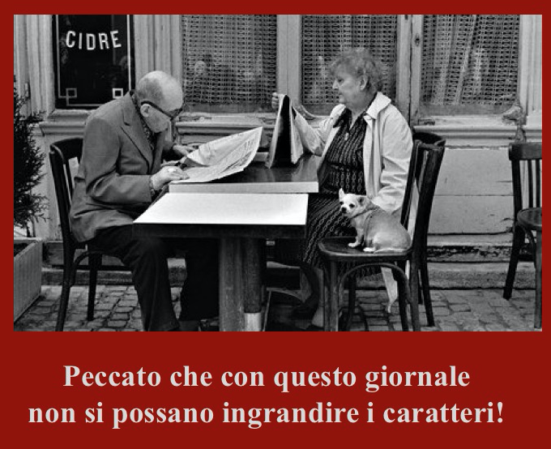
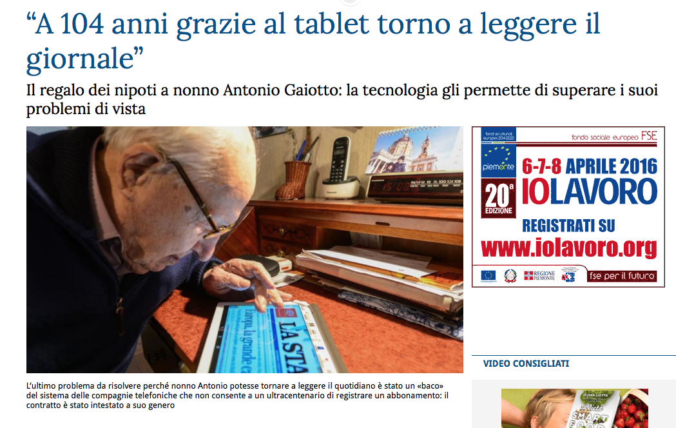
a) Una lettura più facile
Leggere il giornale anche senza occhiali? Certo! Il touch screen, lo schermo sensibile al tatto, consente di “allargare” le immagini, ma anche i testi, nelle dimensioni necessarie, superiori a quelle percepibili con gli occhiali.

Slide 6
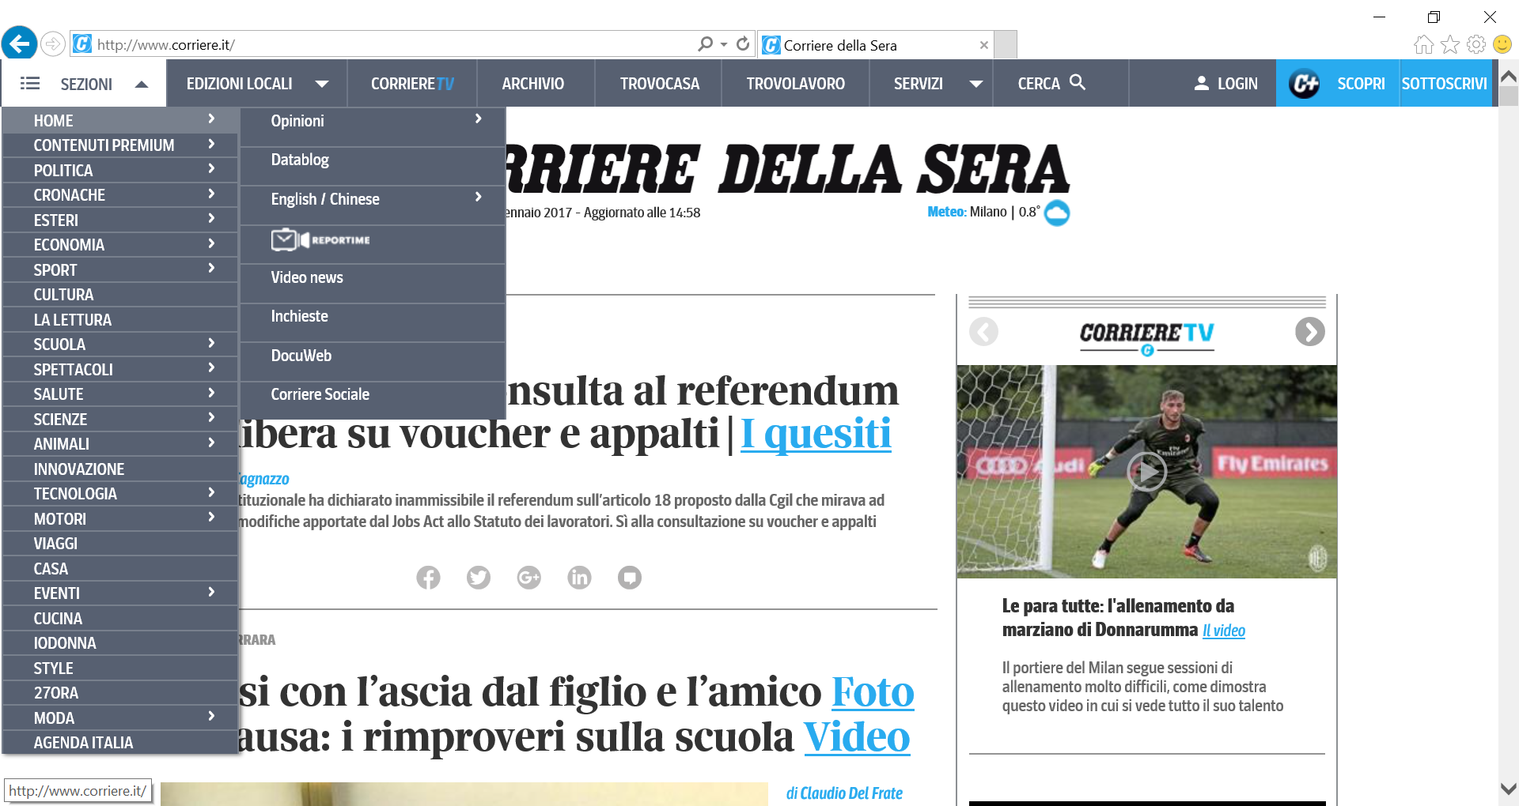
b) Tutte le notizie divise in sezioni
Dalla home page si visualizza un menu orizzontale di voci, tra cui la voce «SEZIONI» che mostra un elenco di argomenti tra cui scegliere.

Slide 7

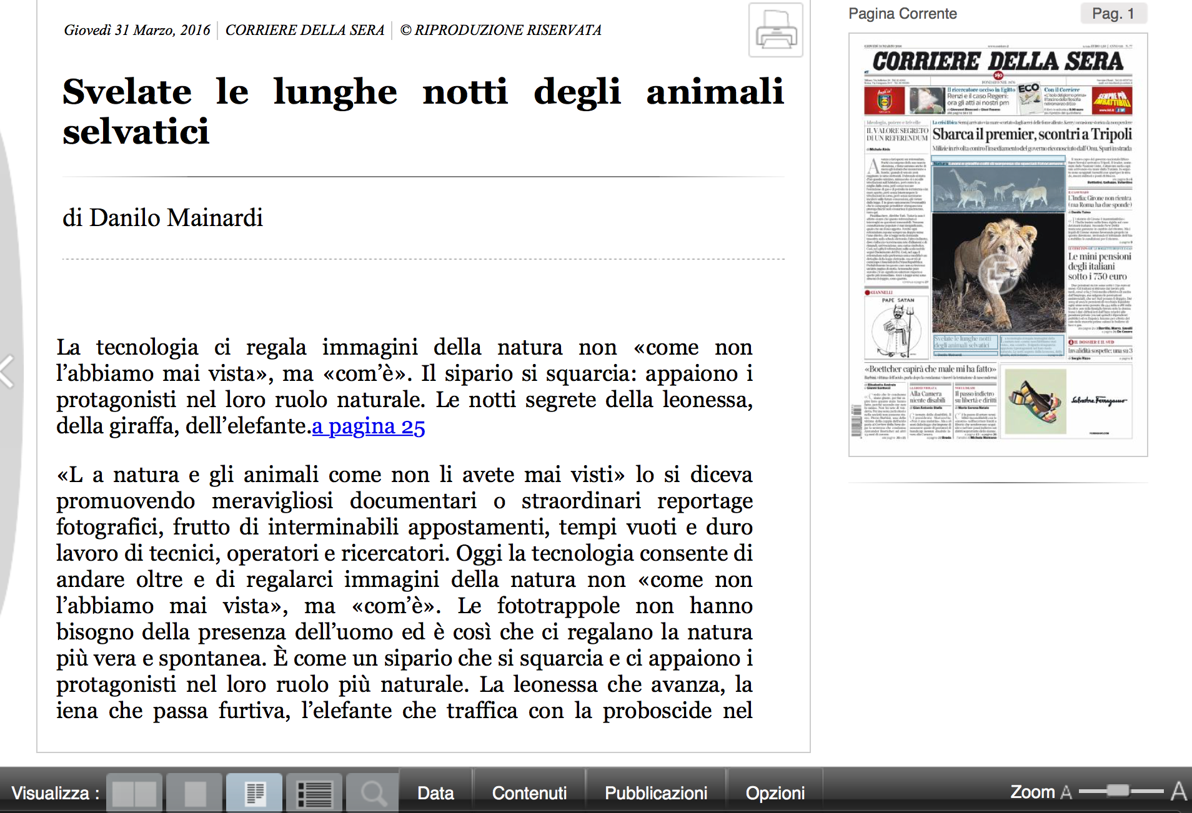
c) Tanti articoli a portata di mano con un click

Slide 8
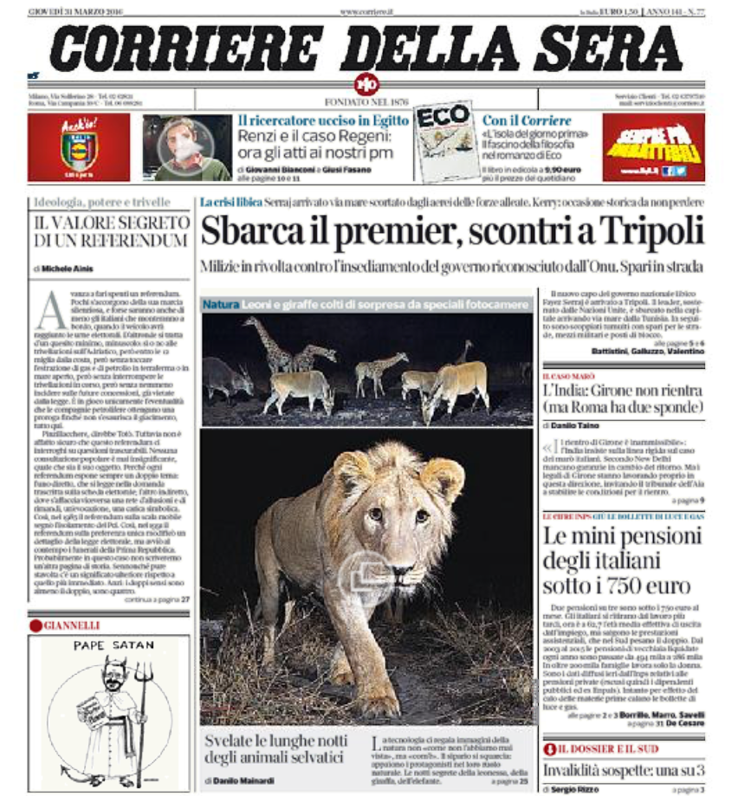
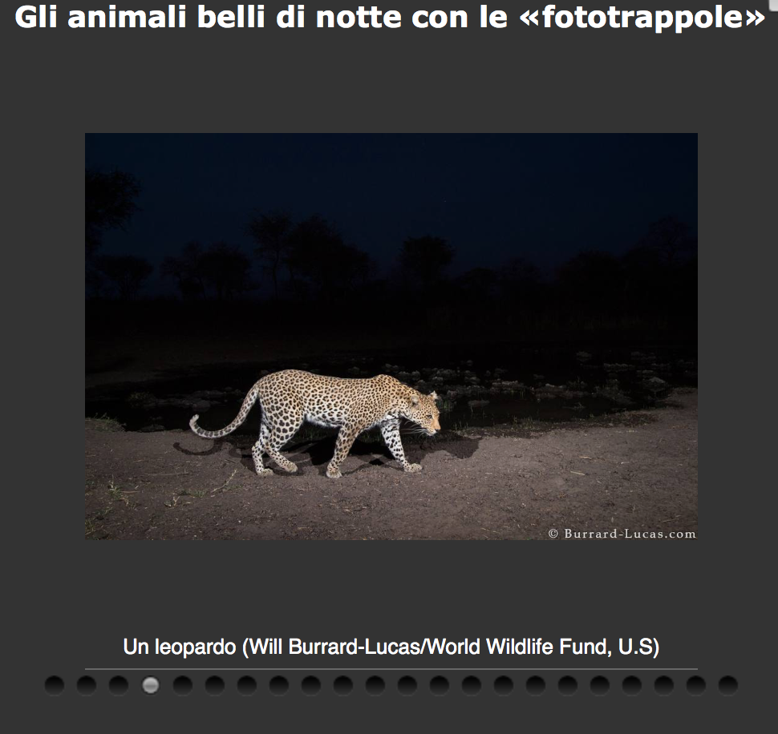

e) Tante immagini, foto e video
Nell’edizione digitale di tutti i quotidiani, quando è presente una foto, spesso compare anche il simbolo cerchiato che indica la presenza di diverse foto o di un video.
La lettura si arricchisce grazie alla multimedialità delle immagini.

Slide 9
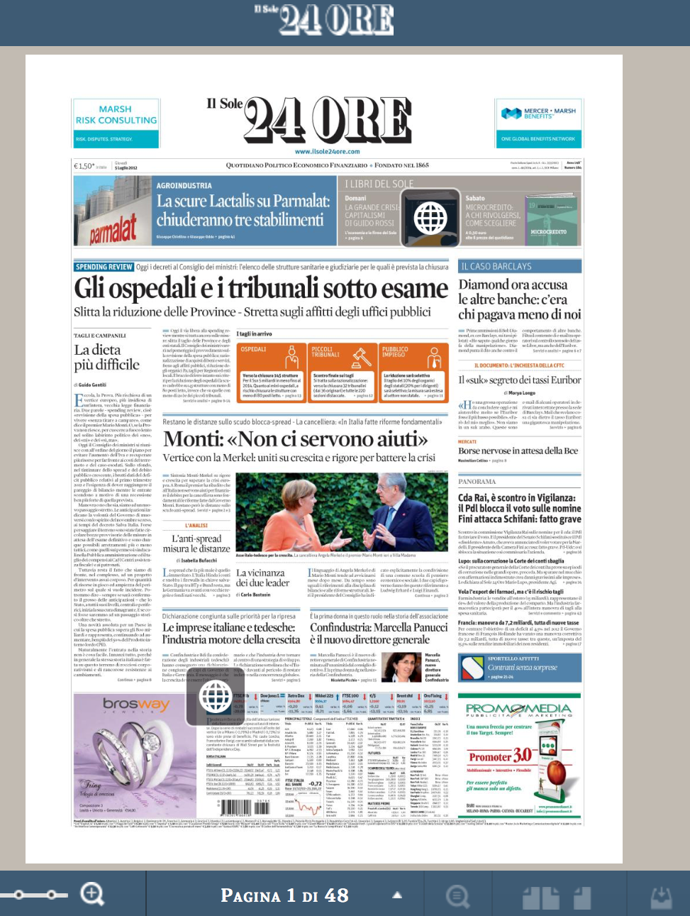

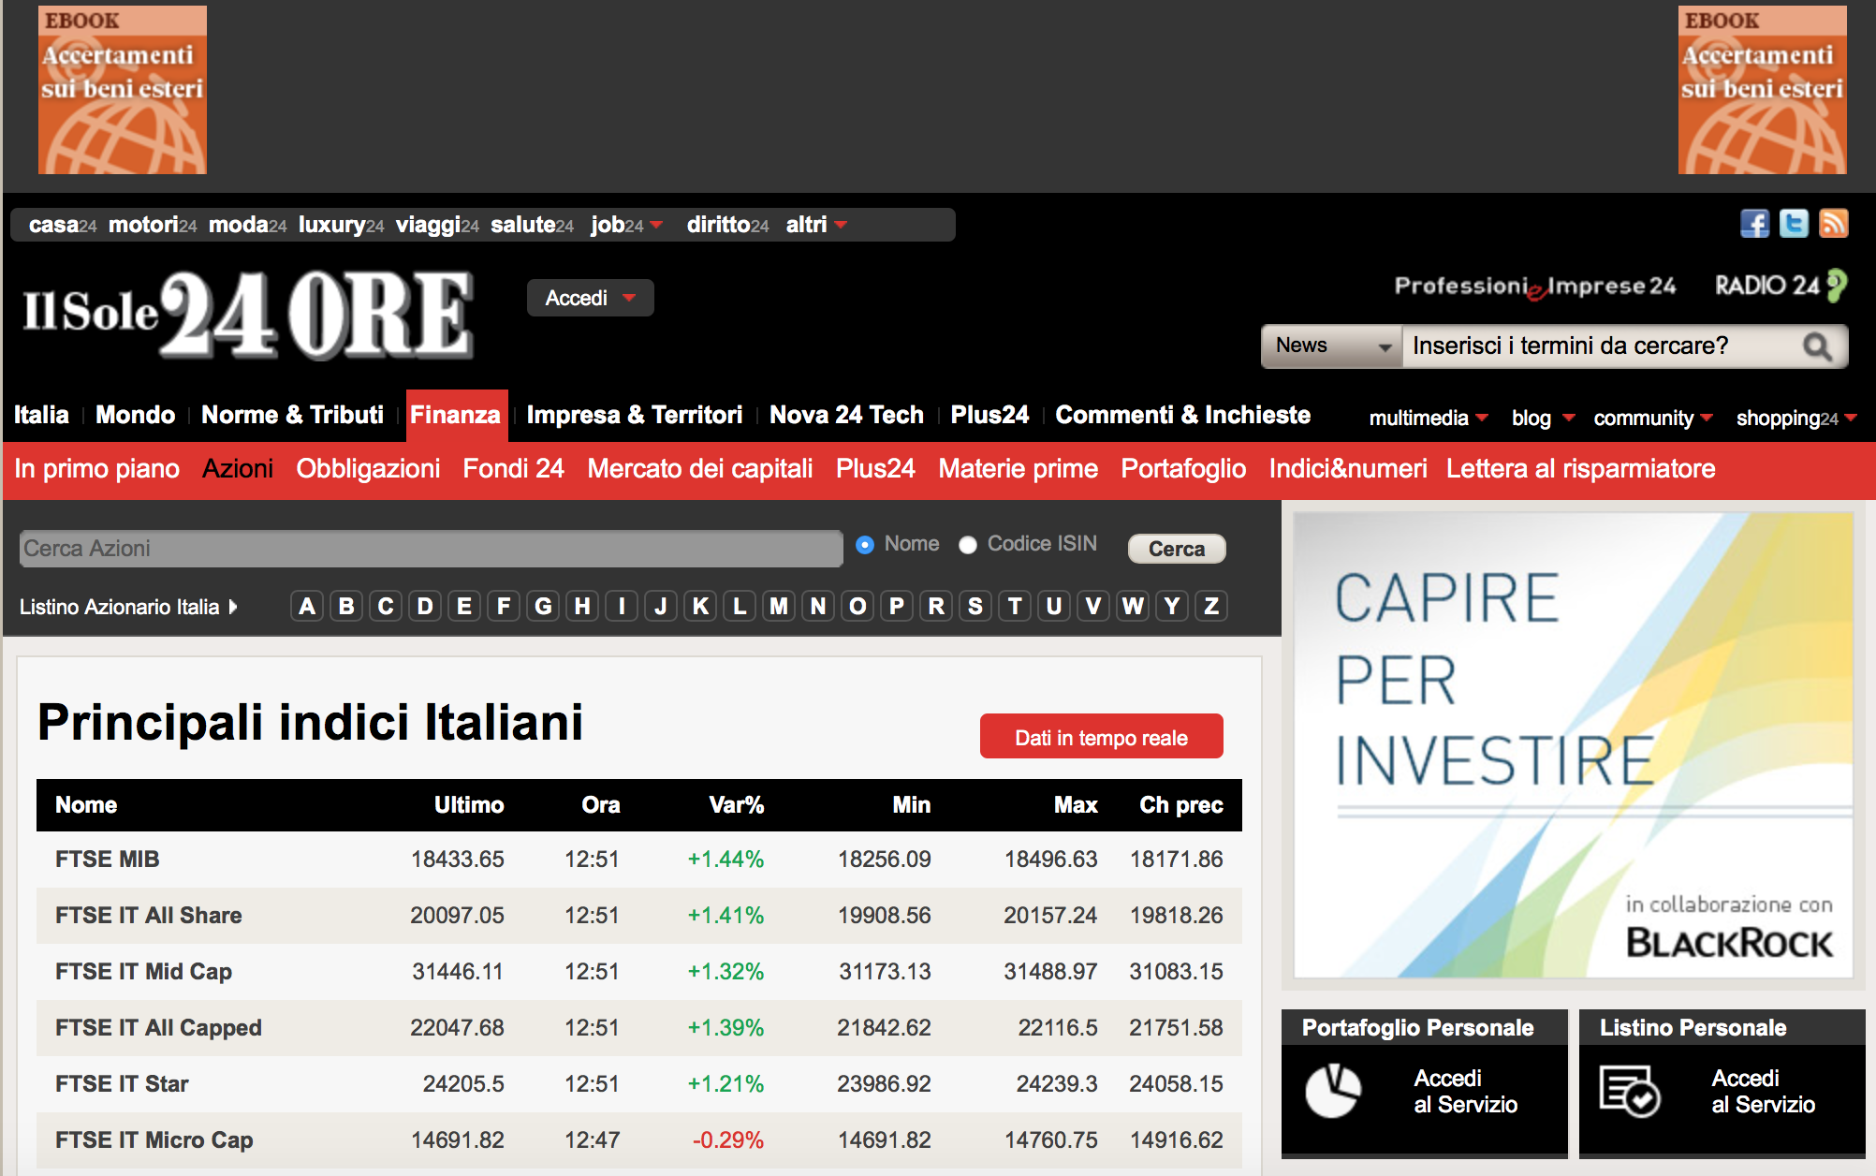
f)Collegamenti multimediali e approfondimenti
In acluni casi compare il simbolo cerchiato che consente di passare ad un approfondimento ulteriore dell’articolo.

Slide 10
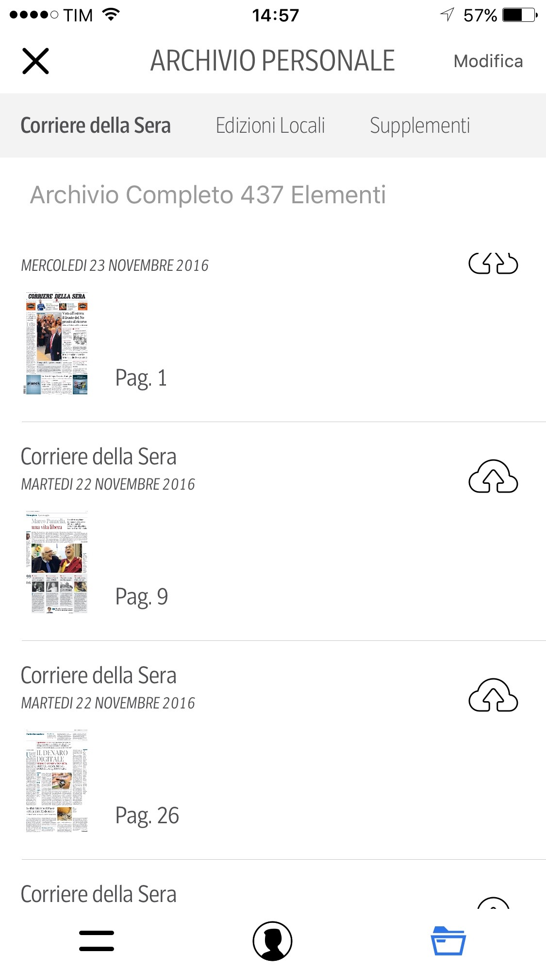
g) Archivio delle diverse edizioni
Alcuni quotidiani, come per esempio il Corriere della Sera, hanno anche una voce di menu «ARCHIVIO» che consente di salvare in un archivio personale gli articoli letti.

Slide 11
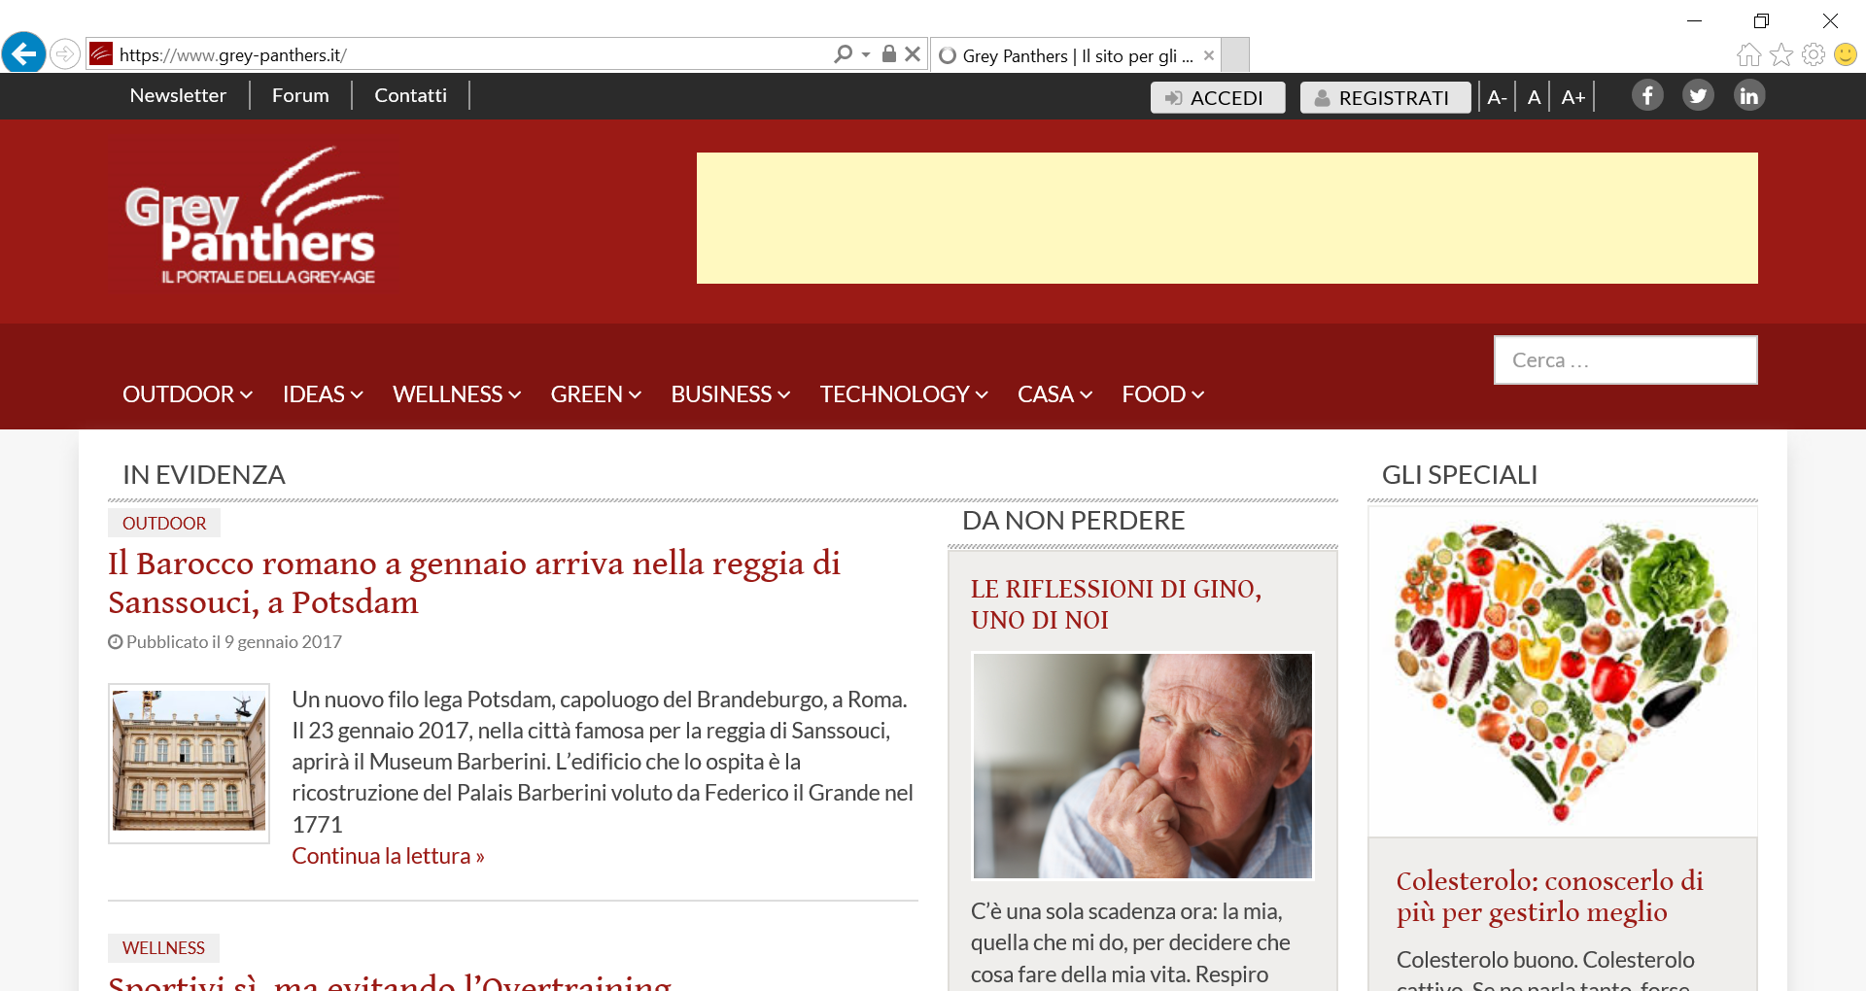
E dopo aver navigato tra le pagine di un quotidiano on line passiamo ad una rivista on line pensata e fatta per gli Over50: www.grey-panthers.it
Rivista on line
Nata nel 2008 e riservata agli over50, questa rivista offre articoli, informazioni, riflessioni e news ad aggiornamento quotidiano.
Il mondo a 360°, osservato con occhi di senior che hanno già molto visto, letto e viaggiato, ma sono ancora ricchi di interessi e curiosità.
Una rivista pratica, facile da leggere, informata, credibile e gratuita.

Slide 12
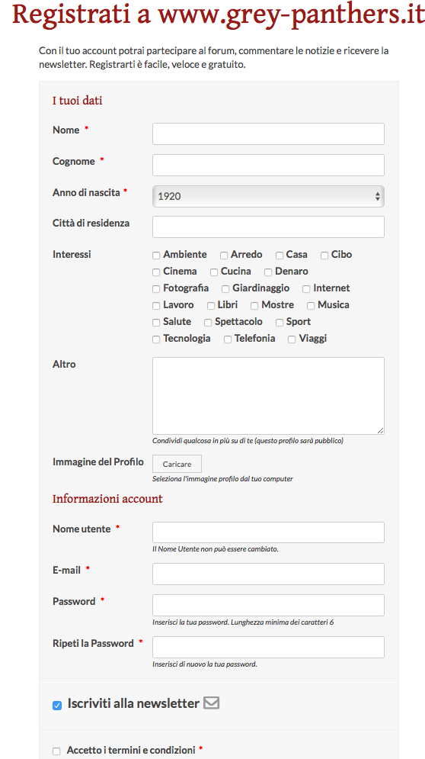
E’ richiesta solo una registrazione di cortesia per aver accesso a tutti gli articoli, alle rubriche, ai forum e per ricevere la newsletter mensile con tante informazioni utili.
Dopo aver compilato la scheda che si è aperta cliccando dal menu in alto a destra la voce «Registrati», biasogna controllare tra propria mail.
Ci sarà una mail che vi chiederà di cliccare su un link per completare la registrazione.
Cliccate e da quel momento, potrete leggere ovunque all’interno della rivista.

Slide 13
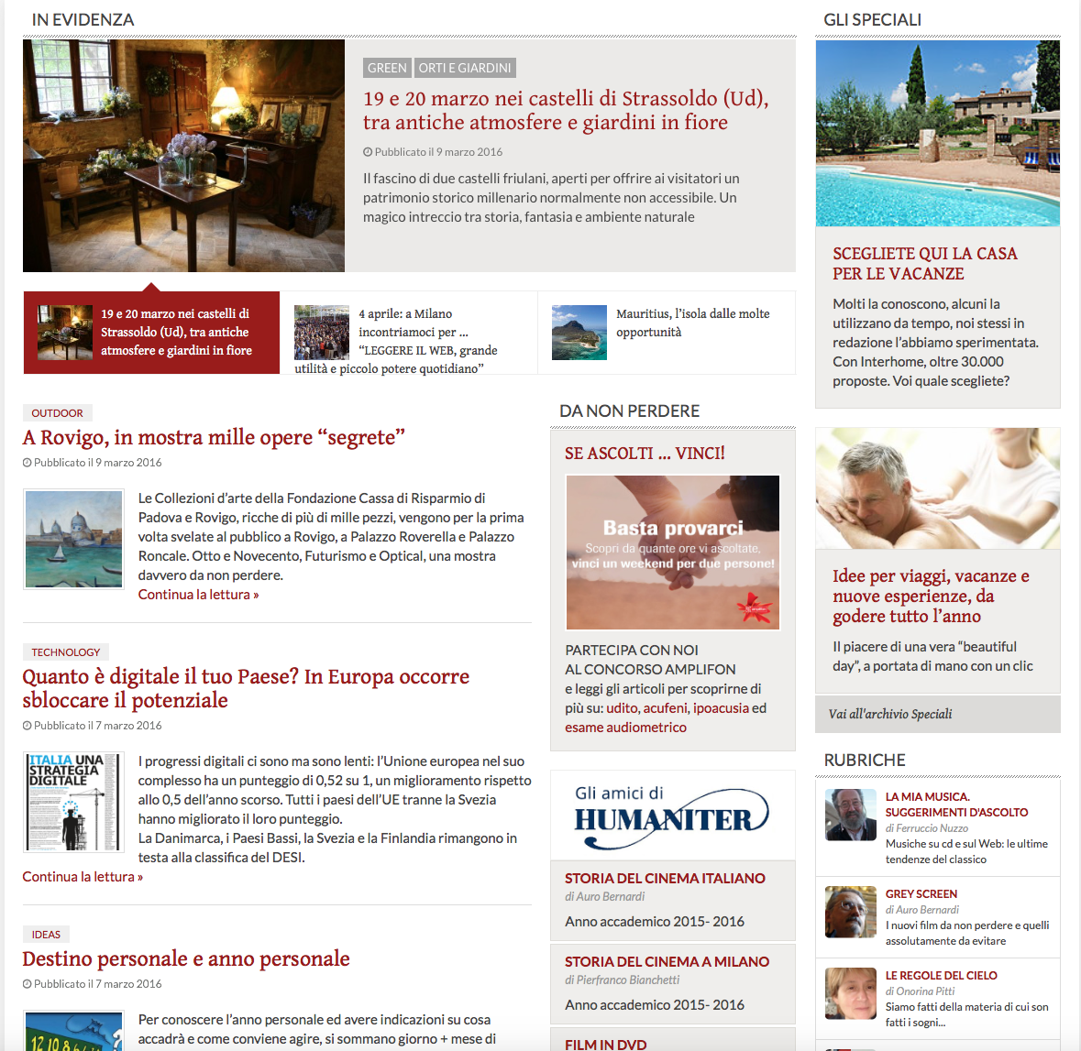
Poche parole chiave che svelano le sezioni
Nella homepage del sito in alto, c’è un riquadro bordeaux con le scritte in bianco che aprono le varie sezioni:
OUTDOOR
IDEAS
WELLNESS
GREEN
BUSINESS
TECHNOLOGY
CASA
FOOD

Slide 14
Poche parole chiave che svelano le sezioni
Le sezioni della homepage del sito sono le seguenti:
OUTDOOR: area dedicata al Cinema, Mostre, Spettacolo, Viaggi
IDEAS: area dedicata a Letture, Libri, Musica e Pensieri
WELLNESS: area dedicata al Fitness, Salute, Sport, Terme
GREEN: area dedicata al ‘Verde a modo mio’, Orti e giardini, Sostenibilità e Ambiente
BUSINESS: area dedicata al Denaro e Lavoro
TECHNOLOGY: area dedicata alla Fotografia, Internet, Telefonia, Digital Native
CASA: area dedicata all’Arredo
FOOD: area dedicata alla Cucina e Prodotti

Slide 15

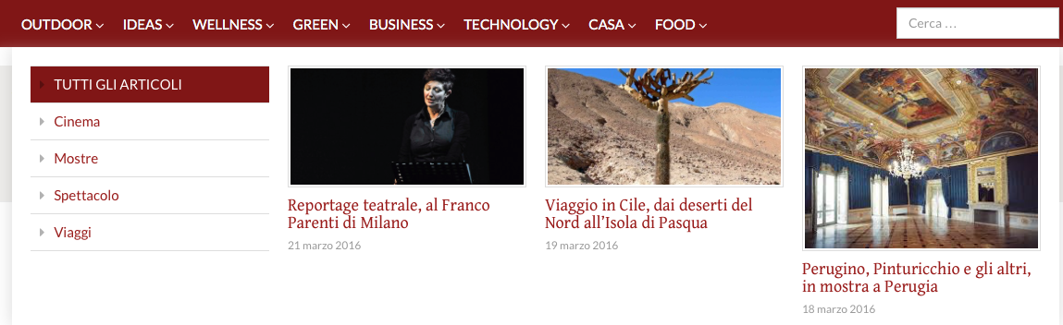
Esempio: Navigare nella sezione OUTDOOR
Cliccando OUTDOOR si accede a tutti gli articoli che trattano di:
CINEMA
MOSTRE
SPETTACOLO
VIAGGI

Slide 16
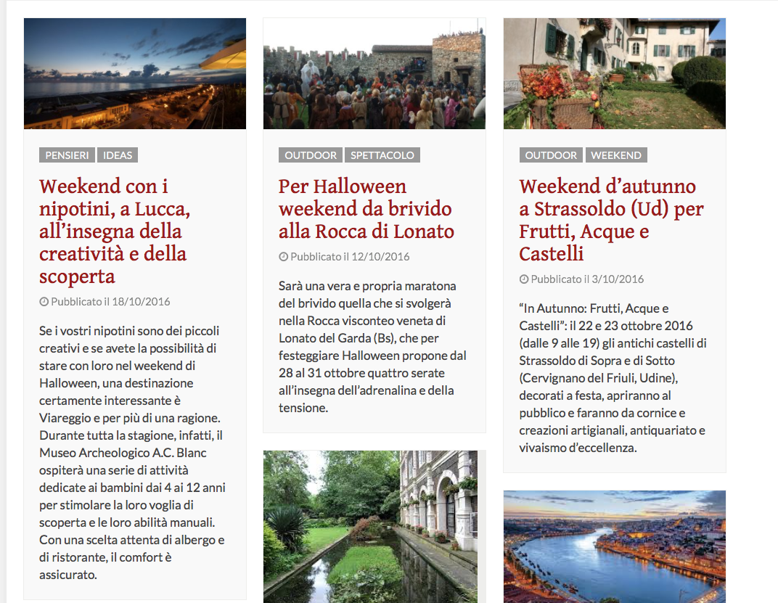
Esempio: idee di viaggio e di weekend
Dal menu principale, cliccando su OUTDOOR-> Viaggi si visualizzano tutti gli articoli presenti sull’argomento.
Ci piacciono i viaggi slow,
che non impongono ritmi veloci.
Amiamo le mete classiche,
che rivisitiamo volentieri,
per scoprire cambiamenti e innovazioni.
Restiamo affascinati anche
da luoghi segreti e nascosti,
che solo occhi attenti
sanno scoprire.
Proprio come i nostri di senior

Slide 17
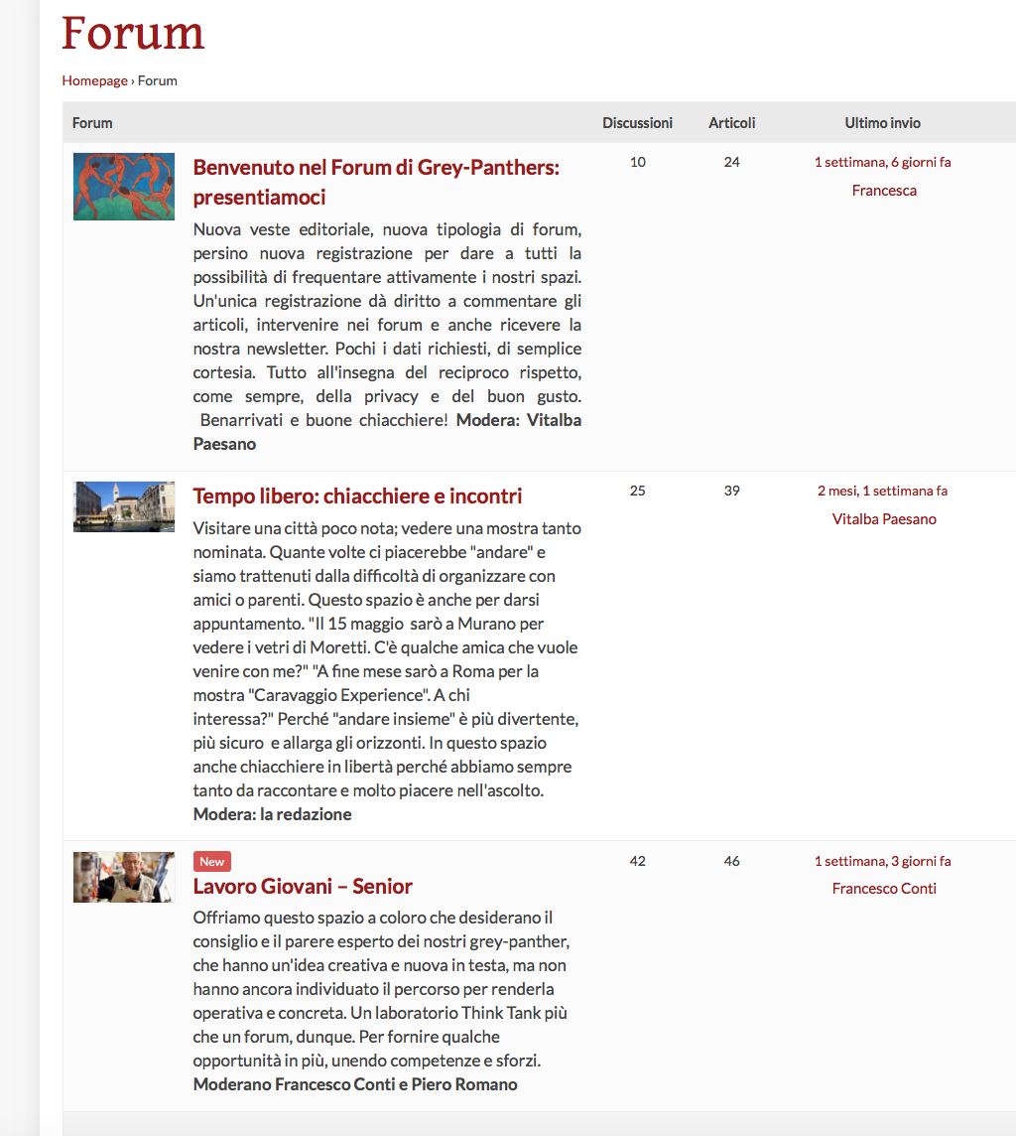
Tre forum per parlare, chiedere, conoscersi
Il forum «Presentiamoci» favorisce
le presentazioni di chi si è appena iscritto e il dialogo sui temi preferiti
Il forum «Tempo libero: chiacchiere e incontri» è per chi desidera trovare compagni di conversazioni e di gite
Il forum «Lavoro Giovani- Senior», moderato
da due esperti, per affrontare tematiche care
a entrambe le generazioni

Slide 18
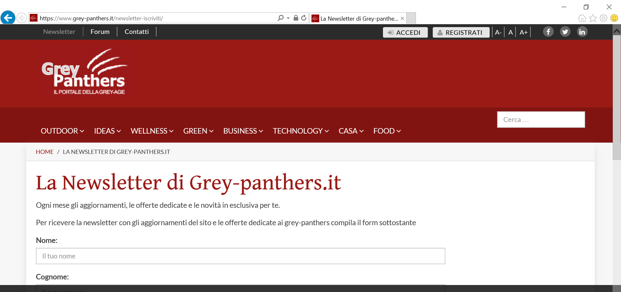
Appuntamento con la newsletter
Dal menu principale, cliccando su NEWSLETTER potete iscrivervi per ricevere la newsletter periodica.
Vi arriverà una mail alla casella che avete indicato nel form di registrazione sottostante, una o due volte al mese, con la segnalazione di notizie e articoli.

Slide 19
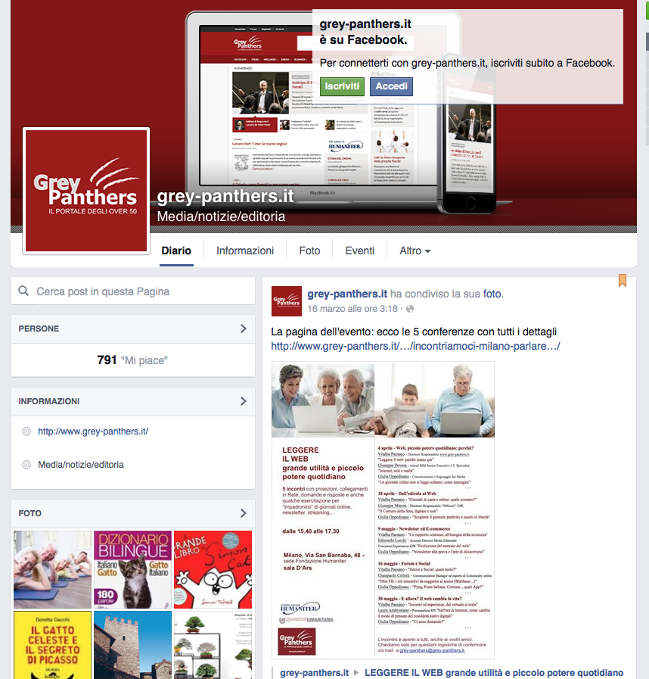
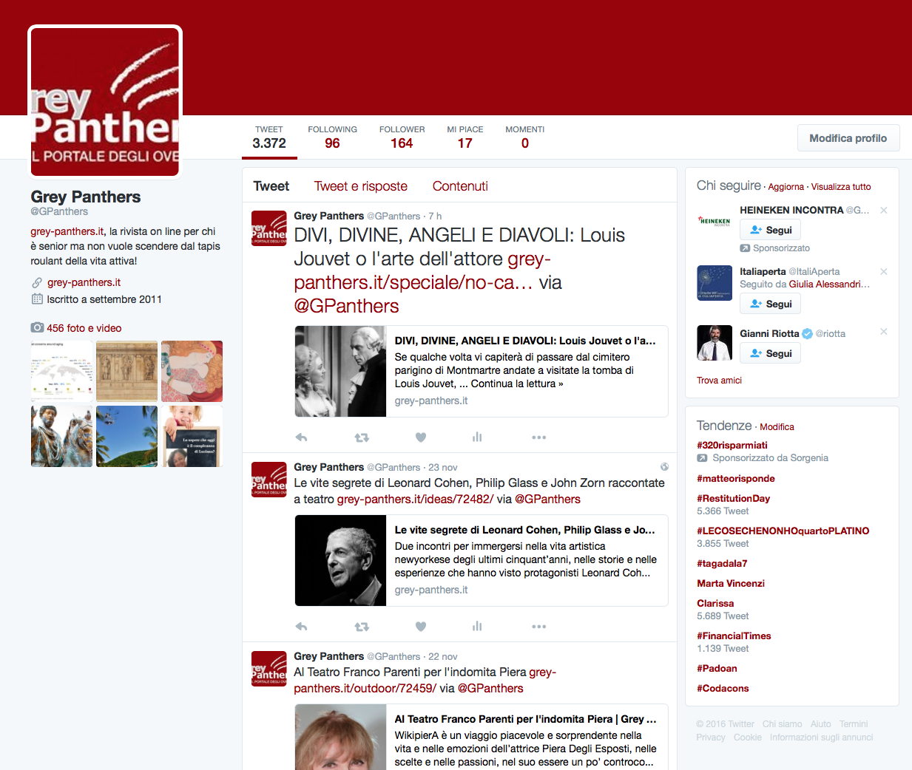
GreyPhanters ha anche una pagina Facebook e Twitter ai seguenti link: http://www.facebook.com/GreyPanthersit/ http://twitter.com/gpanthers
Vivere l’esperienza Social

